Slide 1

ỦY BAN NHÂN DÂN QUẬN LONG BIÊN
TRƯỜNG TIỂU HỌC ÁI MỘ B
MÔN: ĐẠO ĐỨC
LỚP 2
Bài 6: Nhận lỗi và sửa lỗi (Tiết 2)

Slide 2

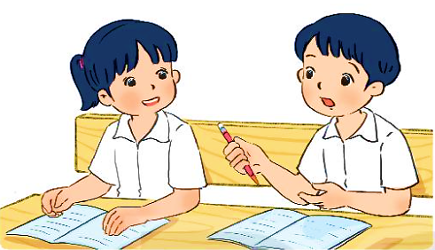


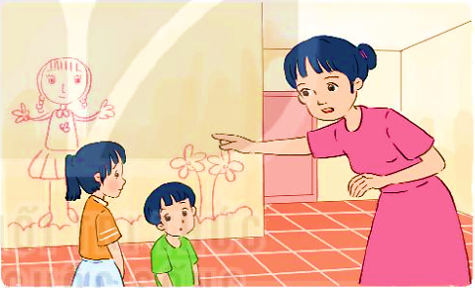
1
Em đồng tình hoặc không đồng tình với việc làm của bạn nào? Vì sao?
LUYỆN TẬP
2
Nga dùng bút sáp vẽ lên tường nhà. Khi mẹ nhắc nhở, Nga nói: “Con vẽ như vậy có sao đâu ạ!”.
1
Hải làm gãy ngòi bút chì của Lan. Hải đã xin lỗi và gọt bút chì trả lại cho bạn.

Slide 3
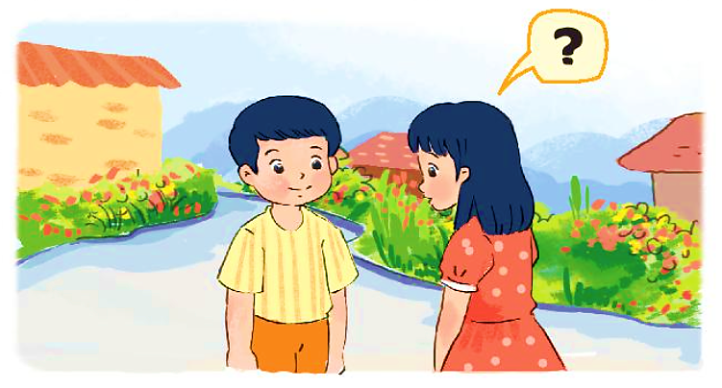
2
Thực hành nói lời xin lỗi trong tình huống dưới đây:
LUYỆN TẬP
Sáng nay, em hẹn mang trả quyển truyện cho Huy nhưng lại quên.
Ôi! Hôm nay tớ định hẹn cậu để trả truyện mà tớ lại để quên ở nhà mất rồi!
Không sao đâu, hôm khác cậu trả tớ cũng được nhé!
Ừ, xin lỗi cậu nhé. Tớ đãng trí quá! Hẹn cậu ngày mai nhé, nhất định tớ sẽ mang trả cậu!

Slide 4
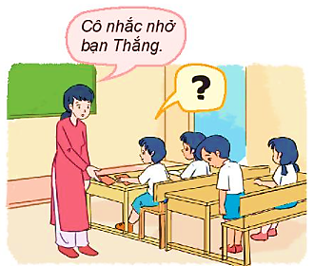
LUYỆN TẬP
3
Xử lí tình huống
Cô nhắc nhở bạn Thắng.
1
Trong giờ học, Quang trêu Thắng, quay xuống lấy sách của bạn. Thắng nhổm người lên lấy lại quyển sách.

Slide 5
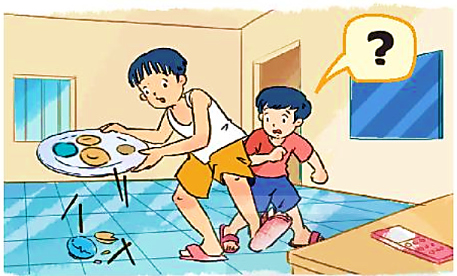
LUYỆN TẬP
3
Xử lí tình huống
2
Sau khi ăn tối, Minh chạy ra bàn lấy điều khiển ti vi, vô tình va vào anh làm bát đũa rơi xuống nền.

Slide 6
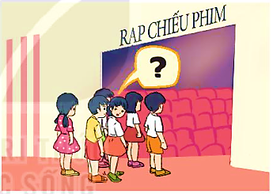
LUYỆN TẬP
3
Xử lí tình huống
3
Trong lúc xếp hàng vào xem phim, Mai vô tình giẫm vào chân Hùng.

Slide 7

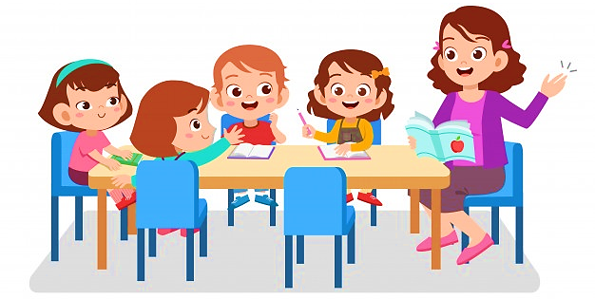
Chia sẻ về những lần em đã nhận lỗi, sửa lỗi.
Chia sẻ về một lần em chưa biết nhận lỗi. Nếu gặp lại tình huống đó, em sẽ làm gì?
VẬN DỤNG

Slide 8
